Slide 1
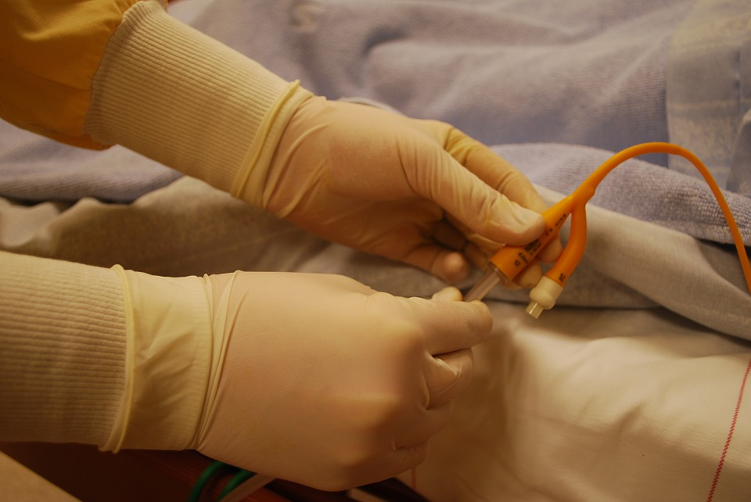
CATETERISMO VESCICALE

Slide 2
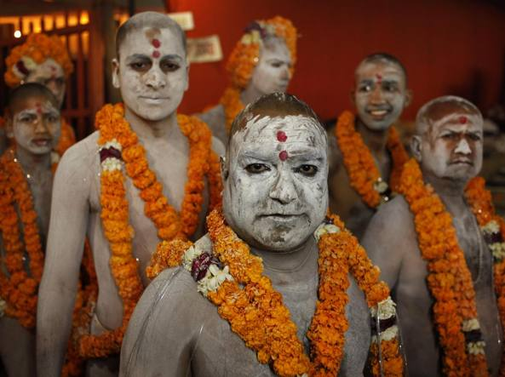
LE ORIGINI DEL CATETERE
ANTICAMENTE… ATTUALMENTE…
EGIZI
CINESI
INDU’
ROMANI

Slide 3
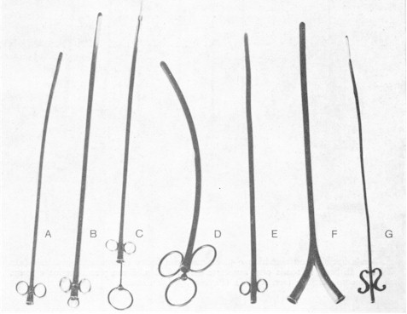
Descrizione del cateterismo vescicale da un documento dell'epoca (sec. XVIII).
A. B. cateteri in argento curvi per uomo; E. catetere dritto per donna
C. sonda vescicale esploratrice in argento; F. catetere a due vie in argento;
D. satetere curvo con mandrino; G. catetere-sonda in argento con impugnatura a lira.

Slide 4
PARAMETRI CHE DISTINGUONO E CARATTERIZZANO I CATETERI
CALIBRO
MATERIALE E CONSISTENZA
NUMERO DI VIE
ESTREMITA’ PROSSIMALE

Slide 5
CALIBRO Unità di misura:
Charrier (Ch)
French (Fr)
Esprime la circonferenza in millimetri
1Fr = circonferenza di un catetere del diametro di 0,33 mm.
Se utilizziamo un catetere di piccolo calibro, avremo minor rischio di lesioni uretrali, ma una evacuazione più lenta delle urine. Un catetere di calibro maggiore (> 18 Ch) è indicato in caso di ematuria e/o urine torbide.
0,33 mm
1 Fr.

Slide 6
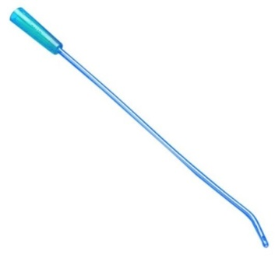
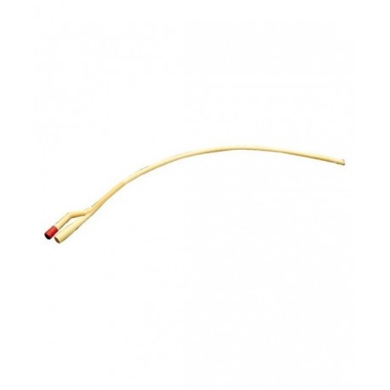
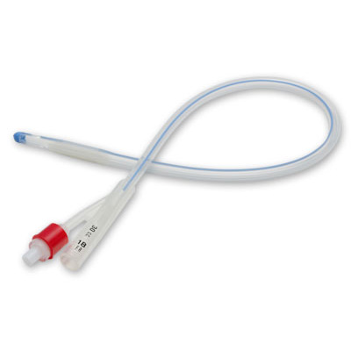
MATERIALE E CONSISTENZA:
CATETERE IN LATTICE - CATETERE MOLLO
- CATETERE IN SILICONE - CATETERE SEMIRIGIDO
-CATETERE IN HYDROGEL - CATETERE RIGIDO
- CATETERE IN PVC

Slide 7
NUMERO DI VIE
CATETERE A UNA VIA
CATETERE A DUE VIE
CATETERE A TRE VIE

Slide 8
ESTREMITÁ PROSSIMALE
In base alle caratteristiche dell’estremitá prossimale del catetere vescicale si possono distinguere le seguenti tipologie di presidi:
Catetere Foley
Catetere Nelaton
Catetere Mercier
Catetere Couvelaire
Catetere Tiemann
Catetere Dufour

Slide 9
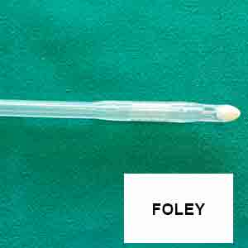
CATETERE FOLEY:
Molle e confortevole per il paziente, ha l’estremità dotata di un palloncino gonfiabile (per mezzo di soluzione sterile) che ne permette l’ancoraggio e due fori contrapposti e simmetrici tra loro.

Slide 10
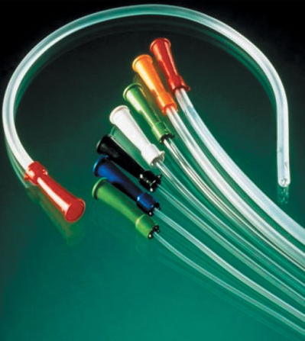
CATETERE NELATON:
Utilizzato soprattutto nella donna, ha l’estremità prossimale arrotondata e rettilinea, con uno o due fori di drenaggio tra loro contrapposti.

Slide 11
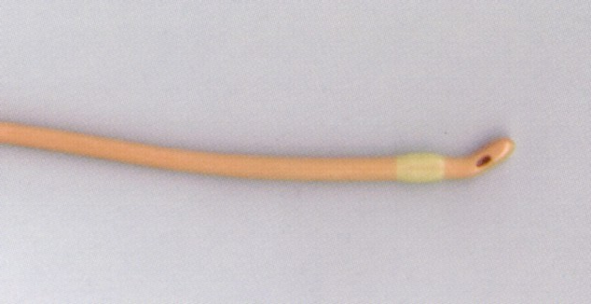
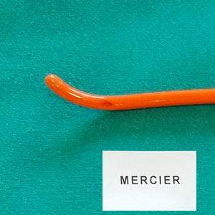
CATETERE MERCIER:
Semirigido, presenta la punta arrotondata dotata di uno o due fori di drenaggio e una curvatura di circa 30°-45° per facilitare l’inserimento del catetere nell’uomo con uretra membranosa o prostatica;

Slide 12
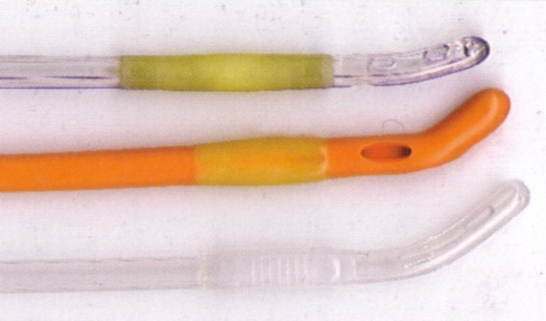
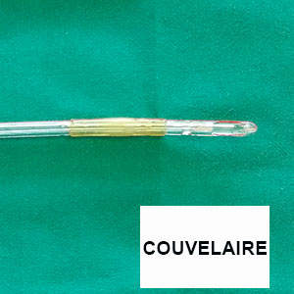
CATETERE COUVELAIRE:
Semirigido con estremità a becco di flauto e dotata di due fori laterali, si utilizza in caso di emorragia vescicale o dopo prostatectomia radicale.

Slide 13
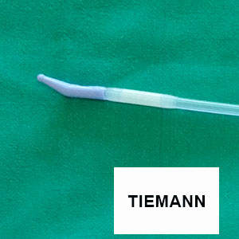
CATETERE TIEMANN:
Semirigido, con estremità di forma conica e dall’angolatura di 30°, indicato nei casi di restringimento dell’uretra maschile;

Slide 14
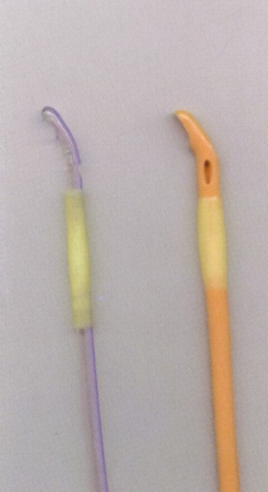
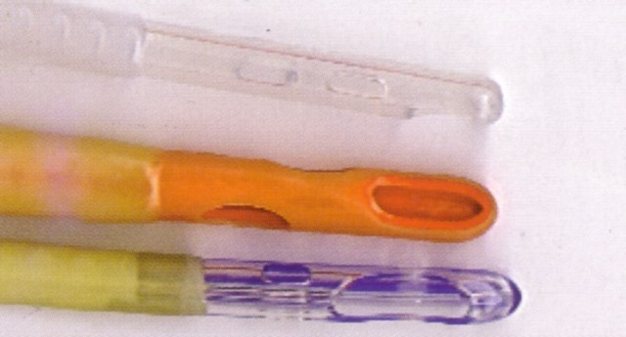
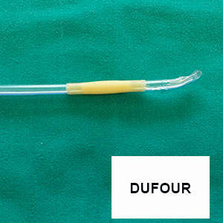
CATETERE DUFOUR:
Semirigido a tre vie e dotato di palloncino di ancoraggio, ha l’estremità prossimale a becco di flauto, con curvatura di 30° e due fori laterali contrapposti; indicato in caso di tamponamento vescicale e relativa ematuria.

Slide 15
LE INFEZIONI DELLE VIE URINARIE
IL CATETERE VESCICALE È IL FATTORE DI RISCHIO PIÙ IMPORTANTE DI INFEZIONE DELLE VIE URINARIE IN OSPEDALE
RACCOMANDAZIONI

Slide 16
TEMPO DI PERMANENZA
I cateteri possono rimanere in situ: – 15 giorni se a media permanenza; – 30 giorni se a lunga permanenza.
FATTORE DI RISCHIO
BATTERIURIA
Il rischio di sviluppare batteriuria aumenta infatti dal 3 al 7% per ogni giorno di cateterismo e il rischio è maggiore nelle donne e nelle persone anziane.

Slide 17
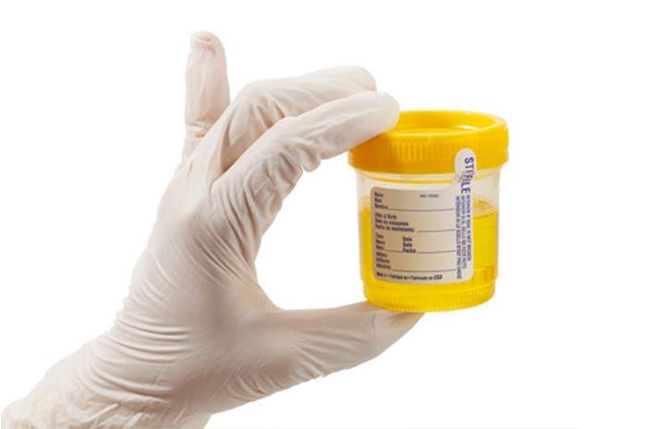
RACCOMANDAZIONI
Evitare la profilassi antibiotica in caso di batteriuria non sintomatica
Tra il 60 e l’80% delle persone con catetere vescicale assume una antibiotico profilassi anche se NON ha una infezione vera e propria.
In caso di infezione delle vie urinarie con segni e sintomi in un soggetto portatore di catetere vescicale le linee guida raccomandano di raccogliere le urine per l’urinocoltura e di rimuovere il catetere se è in sede da più di 7 giorni.

Slide 18
INDICAZIONI AL C.V.
• Ritenzione acuta o cronica delle vie urinarie;
• Monitoraggio della diuresi in pazienti critici;
Esami di laboratorio in pz non collaboranti.
• Disfunzione neurologica permanente della vescica;
• Interventi chirurgici o endoscopici che richiedano la vescica vuota;
• Esecuzione di test di funzionalità vescicale (cistografia, pielografia, esami urodinamici);
• Incontinenza urinaria;
• Gravi casi di macroematuria e piuria per evitare il tamponamento vescicale;.
Inoltre la letteratura estende l’uso del catetere vescicale anche in caso di lesioni da pressione sacrali di 3° o 4° stadio in pazienti incontinenti.

Slide 19
VALUTAZIONE DEL PAZIENTE
• stato di coscienza del paziente e il grado di collaborazione;
• età;
verificare se il paziente è stato già sottoposto al cateterismo vescicale e se sono presenti condizioni patologiche che possono impedire il passaggio del catetere.
Verificare la presenza di eventuali allergie (agli antisettici, al cerotto e al materiale del catetere);
valutare se il paziente è in grado di procedere autonomamente ad un’accurata igiene intima, sottolineando come fare e perché.

Slide 20
MATERIALE OCCORRENTE
Due paia di guanti sterili
Un telino sterile per il piano di lavoro
Due telini sterili da utilizzare per delimitare la zona da cateterizzare (nella donna) o un telo forato (nell'uomo).
Garze sterili
Gel lubrificante in confezione monodose
Soluzione antisettica acquosa di clorexidina allo 0.05% per l'antisepsi del meato urinario
Una fiala di acqua monodose sterile da 10 ml per il gonfiaggio del
palloncino di ancoraggio del catetere e una siringa sterile
Cateteri in lattice e/o silicone (in numero e tipo variabili a seconda delle esigenze)
Sacca di drenaggio per urine sterile a circuito chiuso
Cerotto anallergico per fissaggio del catetere vescicale
Arcella e contenitore per rifiuti

Slide 21
PREPARAZIONE DELLA PERSONA ASSISTITA ALLA CATETERIZZAZIONE
Spiegare al paziente la procedura che sarà effettuata;
Identificare e garantire la privacy del paziente;
Effettuare l’igiene delle mani;
Far assumere al paziente la posizione ginecologica se femmina, supina se maschio;
Eseguire accurata igiene della zona perineale, con particolare attenzione ai genitali e alla zona periuretrale;

Slide 22
TECNICA DI INSERIMENTO DEL CATETERE VESCICALE A DUE OPERATORI
ESECUTORE | AIUTANTE
1. Lavare le mani con soluzione antisettica | 1. Lavare le mani con soluzione antisettica o eseguire frizione con gel idroalcolico
 | 2. Aprire la confezione di guanti sterili e presentarli all’esecutore
3. Prelevare dalla confezione i guanti sterili e indossarli con tecnica asettica
 | 4. Aprire i telini sterili e presentarli all’esecutore con tecnica asettica
5. Prelevare i telini sterili e posizionarli
 | 6. Porgere il tampone o garza sterile con tecnica asettica, quindi versare l’antisettico sul tampone

Slide 23
ESECUTORE | AIUTANTE
7. Eseguire l’antisepsi dei genitali: a) nella donna: - trattare grandi labbra, piccole labbra e meato urinario con movimenti dall’alto verso il basso utilizzando per ogni passaggio un tampone nuovo - lasciare un nuovo tampone imbevuto di antisettico sul meato urinario per qualche secondo b) nell’uomo: - trattare il glande con movimenti rotatori e il meato urinario utilizzando per ogni passaggio un tampone nuovo - lasciare un nuovo tampone imbevuto di antisettico sul meato urinario per qualche secondo
 | 8. Aprire una nuova confezione di guanti sterili e presentarli all’esecutore
9. Prelevare dalla confezione i guanti sterili e indossarli con tecnica asettica
 | 10. Aprire l’involucro esterno del catetere porgendo il contenuto all’esecutore (catetere con involucro interno sterile)

Slide 24
ESECUTORE | AIUTANTE
11. Prelevare l’involucro interno, aprirlo e scoprire la parte terminale del catetere
 | 12. Aprire la confezione della sacca raccolta urine e presentarla all’operatore
13. Prelevare la sacca, impugnare il tubo di raccordo e collegarlo al catetere con manovra asettica
 | 14. Aprire la confezione di lubrificante e porgerla all’esecutore con tecnica asettica
15. Scoprire la punta del catetere e lubrificarla
16. Introdurre il catetere delicatamente e controllare che l’urina fuoriesca mantenendolo in situ con la mano non dominante
 | 17. Aspirare con la siringa sterile la soluzione per ancorare il catetere (secondo le indicazioni riportate sotto al diametro del catetere) e porgere la siringa senza ago all’esecutore

Slide 25
ESECUTORE | AIUTANTE
18. Gonfiare il palloncino con la soluzione fisiologica, ritirare delicatamente il catetere fino a percepire una certa resistenza, quindi spingere leggermente il catetere in vescica
19. Se vi è una condizione di globo vescicale, interrompere il flusso di urine clampando il tubo di drenaggio per qualche minuto, poi far proseguire la fuoriuscita di urine
 | 20. Se il paziente è allettato, posizionare la sacca di raccolta mediante l’apposito dispositivo al letto (non appoggiato alle spondine ed in modo che non appoggi sul pavimento)
21. Raccogliere e riordinare il materiale utilizzato
22. Rimuovere ed eliminare i guanti
23. Registrare sulla documentazione infermieristica: la data di inserimento, il calibro e il materiale del catetere posizionato

Slide 26
TECNICA DI INSERIMENTO DEL CATETERE VESCICALE A UN OPERATORE CON UTILIZZO DEL KIT PRONTO
Lavare le mani con soluzione antisettica o eseguire frizione con gel idroalcolico
Predisposizione del materiale: aprire il Kit per il cateterismo • indossare il primo paio di guanti sterili • aprire il telino e disporre il materiale sullo stesso (estrarre il catetere vescicale dalla confezione, la siringa con il gel lubrificante, la siringa con la soluzione per l’ancoraggio in vescica) • delimitare la parte interessata con telo sterile
2. Antisepsi dei genitali: • aprire la busta dell’antisettico a base di clorexidina e imbibire i tamponi di garza • passare i tamponi uno a uno iniziando dal meato uretrale verso le zone periferiche, lasciare l’ultimo tampone sul meato

Slide 27
3. Esecuzione della tecnica:
• rimuovere il primo paio di guanti sterili • far cadere sul campo sterile la sacca di raccolta urine sterile • indossare il secondo paio di guanti sterili • pre-assemblare il catetere al tubo di drenaggio urinario e collegare la siringa per il riempimento del palloncino di ancoraggio • rimuovere l’ultimo tampone dal meato uretrale con pinza sterile • umidificare l’estremità prossimale del catetere vescicale • inserire il catetere delicatamente, cercando di ridurre al minimo il rischio di traumi e lesioni dell’uretra • iniettare la soluzione fisiologica per ancorare il catetere in vescica • controllare lo svuotamento vescicale, evitando che sia troppo rapido • sospendere lo svuotamento a 500ml, e far vuotare la vescica con la fuoriuscita di 300 ml ogni volta, ad intervalli di 30’ fino al completo svuotamento e poi lasciare il flusso libero controllare la chiusura del rubinetto di scarico e porlo nel suo alloggiamento ancorare la sacca di drenaggio alla sponda del letto del paziente eliminare il materiale

Slide 28
4. Procedere a lavaggio antisettico delle mani o eseguire frizione con gel idroalcolico
5. Fornire al paziente le informazioni sul comportamento da adottare per evitare danni o complicazioni
6. Registrare sulla documentazione infermieristica: la data di inserimento, il calibro e il materiale del catetere posizionato

Slide 29
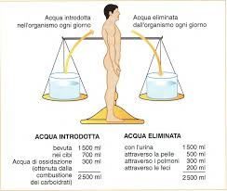
Monitoraggio del bilancio idrico nei pazienti critici
Nel calcolo del bilancio idrico vanno considerati i fattori che influenzano sia le entrate (bevande, cibi solidi, terapia enterale e parenterale, ossidazione dei nutrienti), che le perdite di acqua (diuresi, che nel paziente critico avviene con il posizionamento del catetere vescicale, perspiratio, diarrea, ristagno gastrico, vomito, lavaggi, drenaggi, stomie, soluzioni di continuo cutanee, ustioni).

Slide 30
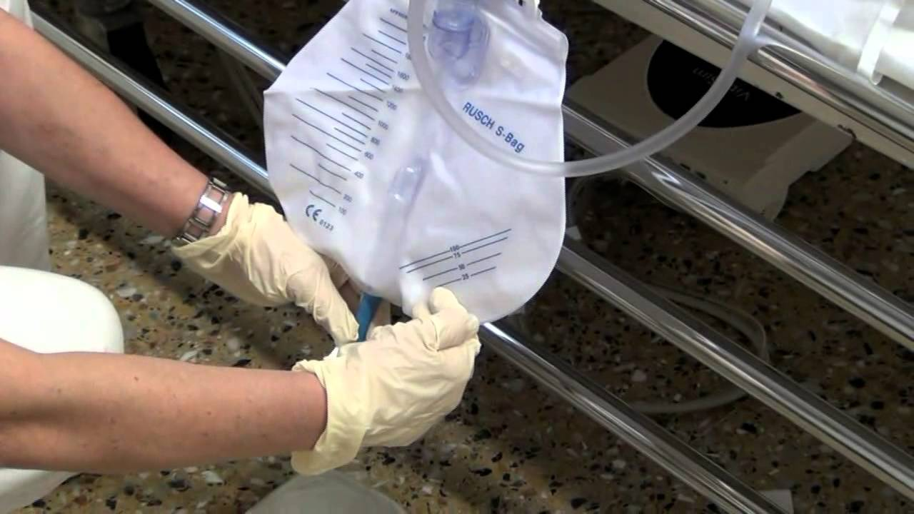
RACCOLTA CAMPIONE URINE
Il prelievo del campione di urina per esame colturale da paziente portatore di catetere vescicale permanente NON deve assolutamente essere effettuato dalla sacca di raccolta, poiché il campione risulterebbe estremamente compromesso.

Slide 31
Procedura raccolta di un campione di urine sterile da C.V
Materiale occorrente:
Pinza o morsetto per clampare
Siringa sterile
Contenitore sterile
Garze sterili
Antisettico
Guanti monouso
Clampare il tubo
Eseguire il lavaggio delle mani
Pulire la porta del prelievo con soluzione antisettica, asciugare
Aspirare nel punto prelievo con una siringa sterile
Rimuovere l’ago e trasferire le urine nel contenitore sterile etichettato
Smaltire il materiale

